Slide 1

GINOP 6.1.7-17
Munkahelyi képzések támogatása mikro-, kis- és középvállalatok és nagyvállalatok munkavállalói számára indított képzések szakmai támogató programja
Munkahelyi képzések
megvalósítását segítő
szakmai ajánlások és útmutatók

Slide 2
Felhőmegoldások mint skálázható it infrastruktúra
2021
A bemutatóban hivatkozott
szakmai anyag
kidolgozója:
Bíró Ádám

Slide 3
I.
Bevezetés, vonatkozó jogszabályok
Részletes tájékoztatás: https://kepezz.hu/VideoLibraryArticle/Details/3 (regisztráció után)

Slide 4
Jogszabályi háttér
2011. évi CXII. törvény az információs önrendelkezési jogról és az információszabadságról
2013. évi V. törvény a Polgári Törvénykönyvről. net.jogtar.hu. (Hozzáférés: 2014. november 28.)
2012. évi II. törvény a szabálysértésekről, a szabálysértési eljárásról és a szabálysértési nyilvántartási rendszerről. net.jogtar.hu. (Hozzáférés: 2014. november 28.)
2012. évi I. törvény a munka törvénykönyvéről. net.jogtar.hu. (Hozzáférés: 2014. november 28.)
2012. évi C. törvény a Büntető Törvénykönyvről. net.jogtar.hu. (Hozzáférés: 2014. november 28.)
A PPOS összefoglalója az új adatvédelmi törvényről. Privacy Policy Online Services. (Hozzáférés: 2014. november 28.)
Adatvédelmi tisztviselő | Adatvédelem - adatvédelmi rendelet - GDPR (magyar nyelven). www.adatvedelmirendelet.hu. (Hozzáférés: 2018. október 10.)
2008. évi XLVIII. törvény a gazdasági reklámtevékenység alapvető feltételeiről és egyes korlátairól
1995. évi CXIX. törvény a kutatás és a közvetlen üzletszerzés célját szolgáló névés lakcímadatok kezeléséről
2001. évi CVIII. törvény az elektronikus kereskedelmi szolgáltatások, valamint az információs társadalommal összefüggő szolgáltatások egyes kérdéseiről 8 GINOP-6.1.7.-17-20
2003. évi C. törvény az elektronikus hírközlésről
2005. évi XC. törvény az elektronikus információszabadságról
1959. évi IV. törvény a Polgári Törvénykönyvről
GDPR 4. cikk 1. pont [2] GDPR 4. cikk 2. pont
GDPR 4. cikk 7. pont
GDPR 4. cikk 8. pont
GDPR 4. 82. cikk (1)-(3) bekezdés
GDPR 28. cikk (1) bekezdés
GDPR 1. cikk (3) bekezdés
GDPR 20. cikk
http://csc.etsi.org/
https://eucoc.cloud/en/home/#c1908
https://ec.europa.eu/digital-single-market/en/cloud-select-industry-groupservice-level-agreements
https://cispe.cloud/ 5. https://www.naih.hu/felkeszueles-az-adatvedelmi-rendelet-alkalmazasara.html

Slide 5
II.
Mi az a felhő?
Részletes tájékoztatás: https://kepezz.hu/VideoLibraryArticle/Details/3 (regisztráció után)

Slide 6
Felhő definíciója
a kiszolgálók(szerverek) olyan globális hálózata, amelyben mindegyik kiszolgálónak egyedi feladata van
a felhő nem fizikai entitás, hanem világszerte elhelyezkedő távoli kiszolgálók hatalmas hálózata, amelynek részei össze vannak kapcsolva, és így egyetlen egységes rendszerként működik
az egyes kiszolgálók speciális feladatra vannak tervezve: egyesek adatokat tárolnak és kezelnek, mások alkalmazásokat futtatnak, megint mások valamilyen tartalmat továbbítanak, például streameléshez szükséges videótartalmat, webes e-maileket, irodai alkalmazáscsomagokat vagy közösségi médiatartalmakat
ahelyett, hogy a fájlokat és az adatokat egy helyi vagy személyi számítógépről érné el, azokat online hozzáféréssel tudja elérni az internethez csatlakozó bármilyen eszközről, így az információ bárhol és bármikor elérhető

Slide 7
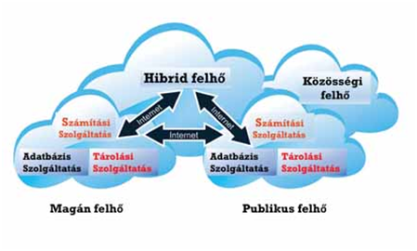
Felhő típusai

Slide 8
Nyilvános felhő
a cégek megspórolhatják a helyszíni hardveres és alkalmazásinfrastruktúra tetemes beszerzési, üzemeltetési és fenntartási költségét, mivel a rendszer minden felügyeleti és fenntartási feladatáért a felhőszolgáltató felel
gyorsabban üzembe helyezhető, mint a helyszíni infrastruktúra, és szinte végtelenül skálázható platformot kínál
a felhőt a cég összes dolgozója ugyanazzal az alkalmazással érheti el bármelyik irodából vagy telephelyről, tetszése szerinti eszközről, ha van internetkapcsolata
biztonsági szempontból egy jól implementált nyilvános felhő ugyanolyan biztonságos lehet, mint a leghatékonyabban felügyelt magánfelhő-implementáció, amennyiben a szolgáltató megfelelő biztonsági eszközöket használ, például behatolásérzékelő és behatolásmegelőző (IDP) rendszereket
A nyilvános felhő a külső szolgáltatók által a nyilvános interneten kínált, bárki által használható vagy megvásárolható számítástechnikai szolgáltatások halmazaként definiálható.

Slide 9
magánfelhő
más néven belső, vagy vállalati felhő
a nyilvános felhők számos előnyét biztosítja a cégeknek (például az önkiszolgáló jelleget, a skálázhatóságot és a rugalmasságot, stb.)
a magánfelhő a céges tűzfalak és a belső üzemeltetés révén jobb biztonságot és adatvédelmet kínál
Hátránya, hogy a magánfelhő üzemeltetésének költsége és feladatai a cég IT-részlegét terhelik – a magánfelhő tehát ugyanolyan személyzeti, felügyeleti és fenntartási költségeket jelent, mint a hagyományos adatközpontok birtoklása
magánfelhőben kétféle felhőszolgáltatást lehet nyújtani: infrasturktúra szolgáltatás (IaaS); platformszolgáltatás (Paas)
A magánfelhő a nagyközönség helyett csak meghatározott felhasználóknak kínált, az interneten vagy belső magánhálózaton keresztül elérhető számítástechnikai szolgáltatások halmazaként definiálható.

Slide 10
Hibrid felhő
a hibrid felhőben adatok és alkalmazások áthelyezhetők a nyilvános és a magánfelhők között
a hibrid felhőben a „felhőbeli tartalékkapacitás” is a lehetőségek között található
Előnyei:
ellenőrzés
rugalmasság
költséghatékonyság
egyszerűség
A hibrid felhők a helyszíni infrastruktúrát vagy magánfelhőket a nyilvános felhőkkel kombinálják, így mindkettő előnyeit ki tudják használni a cégek.

Slide 11
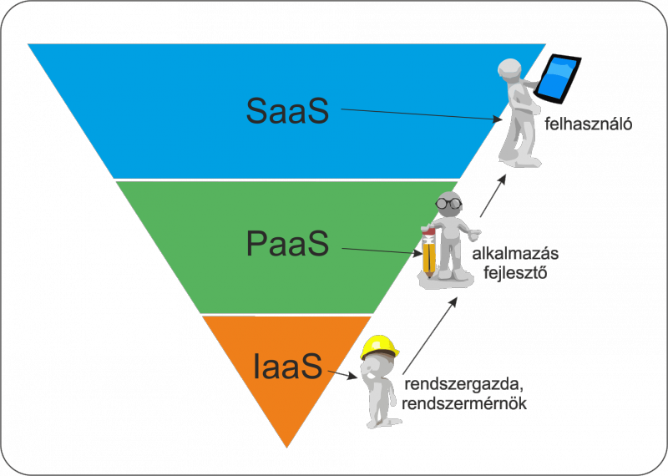
Felhőben elérhető szolgáltatások

Slide 12
Szolgáltatott szoftver
a legmagasabb szintű felhőszolgáltatás
üzleti ügyfelek számára a leggyakrabban használt megoldás
az adott szoftver használatához általában csak egy böngésző és internetkapcsolat szükséges
az összes lehetséges technikai problémát a szolgáltatók kezelik, a felhasználó cég IT csapatának nem kell foglalkoznia a szoftverrel kapcsolatos üzemeltetési feladatokkal
az árazás általában felhasználói alapon történik, tehát a cégmérettel egyenes arányban van
Amikor hasznos lehet:
ha egy kis (startup) cégként gyorsan, kis tőkével kell egy szolgáltatást elindítani
ha nincs elég kapacitás/kompetencia a szükséges szoftverek telepítésére/üzemeltetésére
rövid távú projektek esetében, amikor együttműködésre van szükség,
nem folyamatosan használt alkalmazások esetén, mint pl. egy adószoftver,
ha az alkalmazásokat webről és mobilról egyaránt fontos elérni.

Slide 13
Platform szolgáltatás
elsősorban fejlesztők számára nyújt olyan platformot, amelyben alkalmazások készítéséhez kapnak “építőkockákat”
nem kell foglalkozni a szerverek üzemeltetésével
az így fejlesztett programok rendkívül jól skálázhatók lesznek, és magas lesz a rendelkezésre állásuk is.
a felhőben jóval könnyebb izoláltan dolgozni, így sok fejlesztő dolgozhat párhuzamosan, ill. a fejlesztés teljes életciklusát (fejlesztés, tesztelés, telepítés, frissítés) segítik a platform különböző eszközei
egyszerűsíti és költséghatékonyabbá teszi a szoftverfejlesztést
az árazás használati alapon történik

Slide 14
Infrastuktúra szolgáltatás
a legalacsonyabb szintű felhőszolgáltatás ahol a szolgáltatók alapvetően számítógépeket kínálnak (leggyakrabban virtuális szerverek)
ezeket általában önkiszolgáló rendszerben lehet igényelni, tehát nincs szükség ügyfélszolgálatokkal beszélni
nagy előnye, hogy így bármikor lehet extra kapacitást vásárolni, vagy éppen felszabadítani a nem használt erőforrásokat
IaaS valójában szerverkapacitást, tárhelyet, operációs rendszert, hálózatot kínál ügyfeleinek, virtualizációs technológia segítségével
itt sincs szükség a klasszikus hardver üzemeltetési feladatokra, ez mind a szolgáltató felelőssége
itt már a használó feladata, hogy megadja, hogy pontosan milyen paraméterű szerevereket szeretne, és azt is, hogy milyen hálózati struktúrában, ill. milyen szoftvereket akar futtatni
a gépeket és a hozzájuk tartozó eszközöket általában egy közös felületen lehet elérni, leállítani, újraindítani ill. beállítani
ez a legrugalmasabb felhő alapú modell

Slide 15
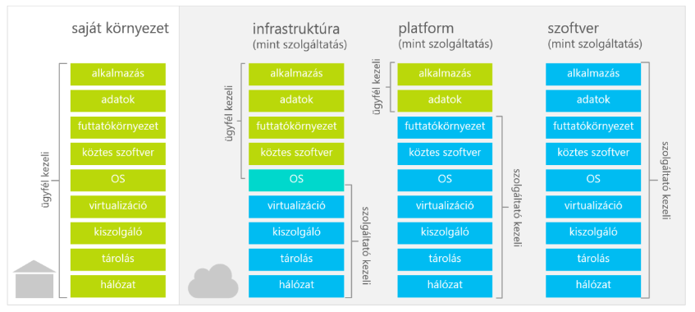
Felhő szolgáltatási modell

Slide 16
III.
Szolgáltatott szoftver megoldások (SaaS)
Részletes tájékoztatás: https://kepezz.hu/VideoLibraryArticle/Details/3 (regisztráció után)

Slide 17
Piacvezető komplex irodai megoldások
A két piacvezető megoldás:
Google G Suite
Microsoft Office 365
Google G Suite:
a Google népszerű felhő alapú webalkamazásai érhetők el benne
céges környezetre vannak szabva extra szolgáltatásokkal
mobil eszközökön a normál felhasználók számára elérhető alkalmazásokkal lehet használni a G Suite fiókot
Microsoft Office 365:
ebben az esetben megkapjuk a Microsoft Office programcsomag Windowsra és Macre telepíthető teljes változatát is
itt is elérhetőek az okostelefonos/tabletes alkalmazások

Slide 18
Céges kommunikáció
Levelezés (e-mail):
A SaaS alapú levelezés előnyei:
saját domain használata (pl.: gipsz.jakab@sajátcégem.hu)
magas rendelkezésre állás, 99,9% felett
megbízhatóság, az emailek nem vesznek el
nincs (feltétlenül) szükség külön szoftver telepítésére
meglévő levelező kliensekkel is használhatóak
szinte végtelen skálázhatóság
Hátrányai:
az emaileket egy külső cég tárolja (bár nagyon szigorú törvényi előírásoknak kell megfeleljenek)
kevesebb kontroll

Slide 19
belső kommunikáció
a belső kommunikációs úgynevezett csetplatformokon keresztül a dolgozók és a csapatok effektíven tudják a kapcsolatot tartani
az adott programcsomagokba mélyen intergráltak a csevegőeszközök, így még könnyebbé teszik a munkavégzést
a biztonság itt is kiemelt szerepet kap, az adatokat titkosítva tárolják, a használathoz pedig lehetséges a többszintű hitelesítés beállítása

Slide 20
Fájlok tárolása/megosztása
Népszerű megoldások:
Google Drive, a G Suite csomag része
Microsoft OneDrive, az Office 365 csomag része
Dropbox: az egyik első ilyen szolgáltató, létezik cégek számára kínált megoldása
Box: szintén nagy múltú szolgáltató, kicsit kevesebb szolgáltatással, de versenyképesebb árral
A fájlokat egyszerűen rögtön a felhőben hozzuk létre, vagy megfelelő segédalkalmazások segítségével automatikusan szinkronizáljuk a felhőbe. Így biztosan nem vesznek el az adatok ha véletlenül letörlik őket vagy ha a fizikai eszköz (laptop, tablet) meghibásodik.

Slide 21
Irodai programcsomagok
Szöveges dokumentumok:
szöveges dokumentumok
táblázatok
prezentációk
A megosztott fájlok legtöbbször nem külső forrásból érkeznek, hanem a cég dolgozói készítik őket valamilyen formában. A leggyakrabban használt formátumok amelyek iparágtól függetlenül fontosak: szöveges dokumentumok, táblázatok és prezentációk.

Slide 22
Információ megosztás/belső portál
ma már legtöbbször nem eléggé hatékony, ha csak a fájlokon keresztül osztanak meg információkat a cégen belül
sokszor célszerűbb belső webhelyeket létrehozni ahol közzé lehet tenni a legfontosabb tartalmakat, például belső szabályzatok, kimutatások vagy akár információkat a következő csapatépítő eseményről
erre a célra vannak már olyan megoldások, amelyek segítségével programozó tudás nélkül lehet jól használható és esztétikus csapatweblapokat készíteni
Google webhelyek
Microsoft Sharepoint Online

Slide 23
Felügyelet és biztonság
Felhasználók kezelése
Felhasználói biztonsági szabályok
Mobileszközök kezelése
Az informatikai rendszerek használatával az informatikai biztonság kérdése is egyre nagyobb szerepet kap. A cégek legfontosabb és legértékesebb információi digitális formában vannak tárolva, így más módon kell ezeket megvédeni. A felhőszolgáltatók többféle eszközt nyújtanak amelyekkel a céges informatikai rendszereket még biztonságosabbá lehet tenni.

Slide 24
Egyéb Saas megoldások
Specifikusabb szoftverek:
kérdőívek készítése, legyen akár belső céges, vagy partneker felhasználók részére (Megoldások: Google Űrlapok, Microsoft Forms, Survey Monkey)
számlázás, szoftver telepítése nélkül, kizárólag böngészőből (Megoldások: szamlazz.hu, billingo.hu)
munkaidő nyílvántartás (olmunkaido.hu, ruac.eu)

Slide 25
IV.
Infrastruktúra szolgáltatás (IaaS)
Részletes tájékoztatás: https://kepezz.hu/VideoLibraryArticle/Details/3 (regisztráció után)

Slide 26
Infrastruktúra szolgáltatás
az infrastruktúra szolgáltatás a legalacsonyabb szintű felhő szolgáltatás, ahol a szolgáltatók virtuális számítógépeket kínálnak a hozzájuk tartozó hálózati infrastruktúrával
a legtöbb fizikai paramétert meg lehet adni a gépekhez (processzor, memória, merevlemez, stb.), mintha tényleg valódi gépek lennének
a hálózati komponensek is teljesen flexibilisen konfigurálhatóak, csak itt nem kell a kábelekkel bajlódni
Piacvezető szolgáltatók:
Amazon Web Services (AWS)
Microsoft Azure
Google Cloud Platform (GCP)

Slide 27
Virtuális gépek a felhőben
Előnyök:
nincs szükség megvásárolni a gépeket, csak bérelni kell őket
mindig az aktuális igényekhez lehet igazítani a megvásárolt kapacitást, ami növeli a költséghatékonyságot
jól lehet vele kezelni a hirtelen megnövekvő terhelést
nem kell félni a meghibásodástól, a gépek mindig elérhetőek lesznek
nagyon könnyen lehet a világ bármely pontján ugyanolyan minőségű szolgáltatást nyújtani
Minden informatikai megoldáshoz szükség van egy számítógépre. Ennek a formája és hozzáférése sokat változott az utóbbi időben, éppen a felhők elterjedése miatt. Míg régebben meg kellett venni az alkatrészeket, majd összeépíteni, beüzemelni a gépeket, addig a felhőben mindezt megtehetjük néhány kattintással.

Slide 28
Virtuális gépek a felhőben
Hátrányok:
erős függőség a szolgáltatótól, sajnos a nagyon magas elérhetőség ellenére is előfordulhatnak kimaradások
szolgáltatóváltás elég nehéz, emiatt fontos jól megfontolni a választást
az internet kapcsolat létfontosságú, nélküle nem lehet elérni sem a felhőt, sem az ott futó gépeinket
előfordulhatnak törvényi problémák, például olyan esetekben, amikor a törvényileg van szabályozva, hogy földrajzilag hol kell legyenek a gépeink
Géptípusok: minden szolgáltatónál lehetőség van megfelelő célokra optimalizált gépek közül válogatni. Az egyes típusokban különbözőek a processzor, memóra, tárhely és hálózati kapacitások.

Slide 29
Virtuális gépek a felhőben
Leggyakoribb típusok:
általános felhasználás
számítás (CPU) optimalizált
memória optimalizált
tárhely optimalizált
Virtuális gépek a nagy szolgáltatóknál:
AWS | Azure | GCP
Amazon Elastic Compute Cloud (Amazon EC2) | Virtual Machines | Compute Engine

Slide 30
Virtuális gépek a hálózatban
a virtuális gépekből is általában több példányra van szükségünk (például van egy levelező szerverünk, egy fájlmegosztó szerverünk, stb.)
ezeket a gépeket is hálózatba kell kapcsolni ahhoz, hogy egymással kommunikálni tudjanak
ezek a hálózatok - ahogyan a gépek is – virtuálisak
a kezelésüket a felhők webes felületén keresztül tudjuk elvégezni, ahol minden olyan beállítás lehetséges, ami a fizikai eszközökön is
a biztonság is komoly szerepet kap ezeknél a hálózatoknál, az egyes korlátozások (milyen portok, IP tartományok érhetőek el) teljesen testreszabhatók

Slide 31
Virtuális gépek a hálózatban
Virtuális (magán) hálózatok:
általában Virtual Public Cloud-nak (VPC-nek) hívják a publikus felhőkben létrehozott hálózatokat
ezek szolgálnak alapvető egységként, amelyek egymástól izolálva vannak
a VPC-ket össze lehet kötni (VPC peering), de normál esetben nem átjárhatóak
VPC-n van lehetőség alhálózatok létrehozására, a virtuális gépeket ilyen alhálózatokra kell kapcsolni
internetről való eléréshez általában egy külön komponens segít, egy átjárón (gateway) keresztül megy át a publikus forgalom

Slide 32
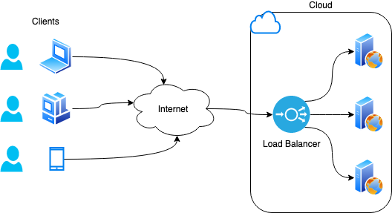
Virtuális gépek a hálózatban
Virtuális hálózatok a nagy szolgáltatóknál:
Terheléselosztás (Load Balancing):
AWS | Azure | GCP
Amazon Virtual Private Cloud (Amazon VPC) | Azure Virtual Network (VNet) | Virtual Private Cloud (VPC)
A terheléselosztó (Load Balancer) lehetővé teszi a terhelés elosztását két vagy több virtuális szerver (például Webszerver, Email szerver, Adatbázis szerver) között.

Slide 33
Virtuális gépek a hálózatban
Terheléselosztás a nagy szolgáltatóknál:
Névszolgáltatás (DNS) a felhőben:
a publikus felhőszolgáltatók kínálnak DNS szolgáltatást
ezzel a felhőben létrehozott eszközeinket (virtuális gépeket, terheléselosztókat, stb.) lehet “nevesíteni”, vagyis hozzájuk domain neveket rendelni egy adott névtartományban
ezek a DNS szolgáltatások általában nagyon megbízhatóak és magas rendelkezésre állást garantálnak
AWS | Azure | GCP
Elastic Load Balancing | Azure Load Balancer | Cloud Load Balancing
A DNS - Domain Name System egy olyan szolgáltatás, ami azért felel, hogy egy adott domain név (például www.azéncégem.hu) használatakor - például amikor begépeljük a böngészőbe - a kérés a megfelelő (IP című) kiszolgálóhoz jusson el.

Slide 34
V.
A felhő technológiák elterjedése
Részletes tájékoztatás: https://kepezz.hu/VideoLibraryArticle/Details/3 (regisztráció után)

Slide 35
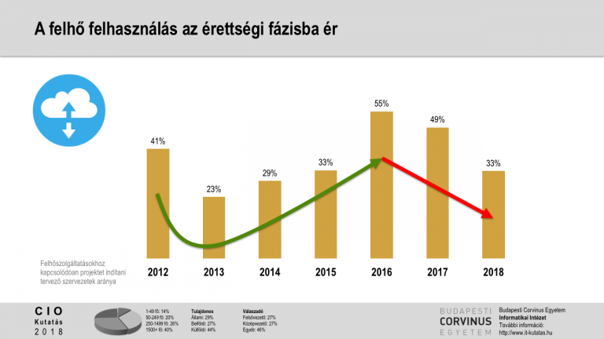
A felhő technológiák elterjedése

Slide 36
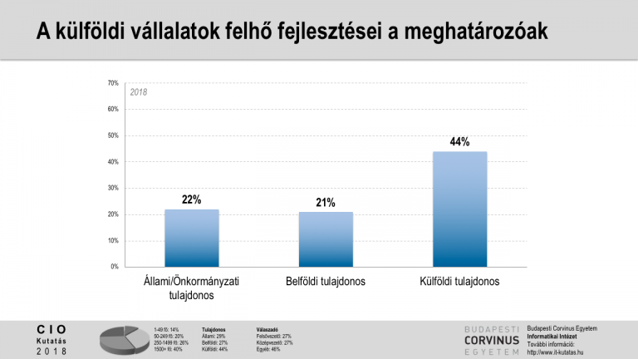
A felhő technológiák elterjedése

Slide 37
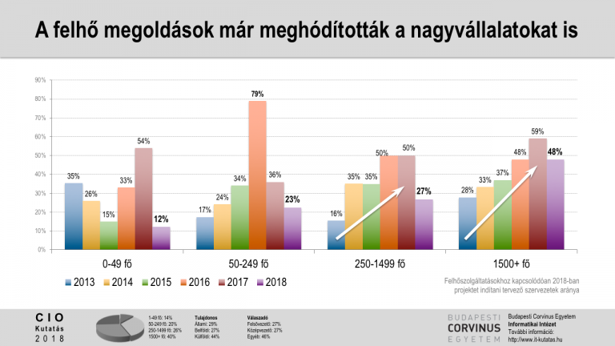
A felhő technológiák elterjedése

Slide 38
VI.
Ajánlott képzések
Részletes tájékoztatás: https://kepezz.hu/VideoLibraryArticle/Details/3 (regisztráció után)

Slide 39
Saas alapú irodai programcsomag használat
Tematika:
a programcsomag szolgáltatásainak alapvető áttekintése és bemutatása
az elérhető kliens programok telepítése PC-re/Mac-re (ha elérhetőek)
levelezés konfigurálása (címlista, naptár, feladatok)
haladó levelezési beállítások (automatikus válaszok, átirányítás, egyedi szabályok)
fájlmegosztás használata (megosztás, feltöltés, automatikus mentés)
dokumentumok kezelése
csoportmunka támogatás (belső weboldalak létrehozása, megosztása másokkal);
kommunikációs eszközök (chatprogramok, audió és videóhívások)
mobileszközök beállítása
A képzés során a hallgatók megismerik az adott programcsomag szolgáltatásait és képesek lesznek azokat hatékonyan használni, különös tekintettel a csoportmunkát támogató funkciókra.

Slide 40
Saas alapú irodai programcsomag üzemeltetés
Tematika:
a programcsomag szolgáltatásainak alapvető áttekintése és bemutatása
domain adminisztráció (a céghez tartozó domain létrehozása és beállítása)
felhasználók adminisztráció (felvétel, módosítás, törlés és egyéb beállítások)
biztonsági beállítások (jogosultságok, szerepkörök, több faktoros bejelentkezés, mobil eszközök biztonsága)
levelezés alapvető konfigurálása
fájlmegosztás alapvető konfigurálása (közös használatú helyek, személyes mappák)
kommunikációs eszközök konfigurálása (értekezletekhez szükséges beállítások)
belső weboldalak használatához szükséges beállítások
felügyelet, riportok készítése
A képzés során a hallgatók megismerik az adott felhő alapú programcsomag alapvető szolgáltatásaihoz kapcsolodó üzemeltetési feladatokat és azok elvégzéséhez szükséges lépéseket.

Slide 41
Bevezetés az Iaas alapú infrastruktúra üzemeltetésébe
Tematika:
bevezetés a felhőalapú szolgáltatásokba, alapvetőbb szolgáltatások bemutatása
virtuális gépek kezelése (típusok, létrehozás, törlés, újrafelhasználás)
tárhelyszolgáltatások (megosztott adatok tárolása)
hálózatok, terheléselosztás, skálázhatóság (TCP hálózatok, Load Balancerek, automatikus skálázás)
jogosultság és biztonság 6. DNS szolgáltatás
A képzés során a hallgatók megismerik a felhő alapú infrastruktúra alapjait és egy egyszerűbb IT infrastruktúra létrehozásához szükséges lépéseket.

Slide 42
VI.
Összefoglalás
Részletes tájékoztatás: https://kepezz.hu/VideoLibraryArticle/Details/3 (regisztráció után)

Slide 43
versenyelőnyök
a felhő használatával sokkal egyszerűbben oldhatóak meg az informatikai feladatok
nincs szükség hardver vásárlására, annak üzemeltetésére, az esetleges hibák javításával sem kell foglalkozni
a felhőben futó szoftverek rendelkezésre állása és megbízhatósága is sokkal magasabb, mint a saját üzemeltetésűeké
az árazása is nagyon kedvező és illeszkedik a cég méretéhez, kisebb vállalkozások számára is elérhető
az igények növekedését vagy éppen csökkenését is képes nagyon gyorsan követni, így nincs szükség felesleges kiadásokra

Slide 44
versenyhátrányok
azok a cégek, akik maradnak a hagyományos megoldásoknál jóval magasabb költséggel tudják csak a szoftvereiket üzemeltetni
a fizikai hardvereket általában elég drágák, külön hely kell nekik és nagy eséllyel romlanak el
ezek nagyobb szakértelmet is igényelnek, tehát jobban ki vannak téve munkaerőpiac változásainak
a cég növekedését és nehezebben tudják szoftverekkel támogatni, ami képes kiszolgálni egy 10 fős céget, az már nem biztos, hogy egy 100 fős organizáció esetében is működik
ha pedig csak igényszerűen van szükségük nagyobb kapacitásra, akkor kénytelenek azt egész évben fenntartani

Slide 45

Részletes tájékoztatásért látogasson el a www.kepezz.hu oldalra
MAGYAR KERESKEDELMI ÉS IPARKAMARA info.ginop617@mkik.hu

